Slide 1
실습

Slide 2


P9

Slide 3


P9

Slide 4
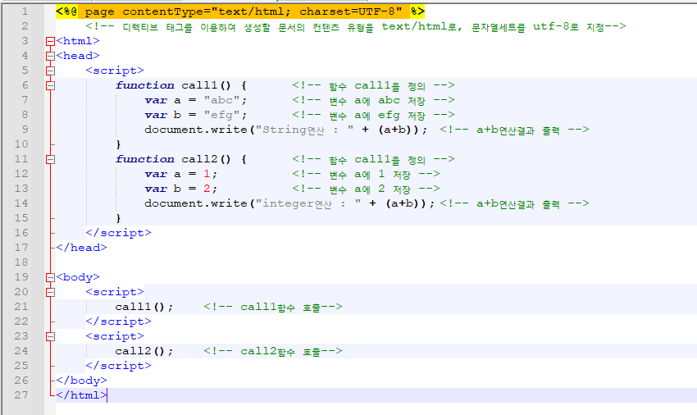

P12

Slide 5
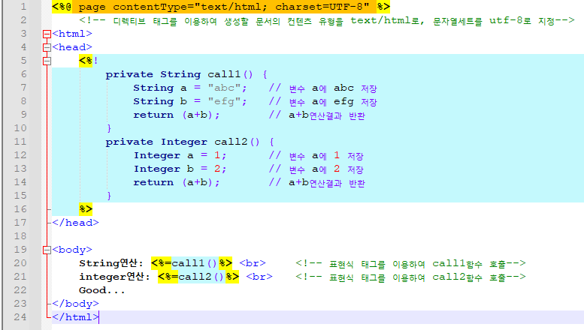

P12

Slide 6
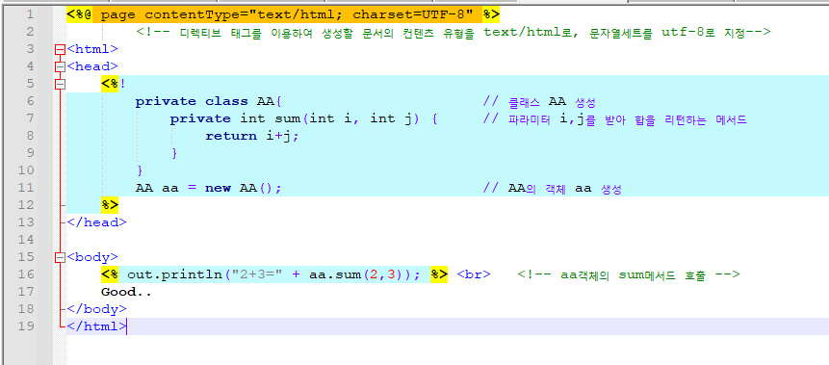

P13

Slide 7
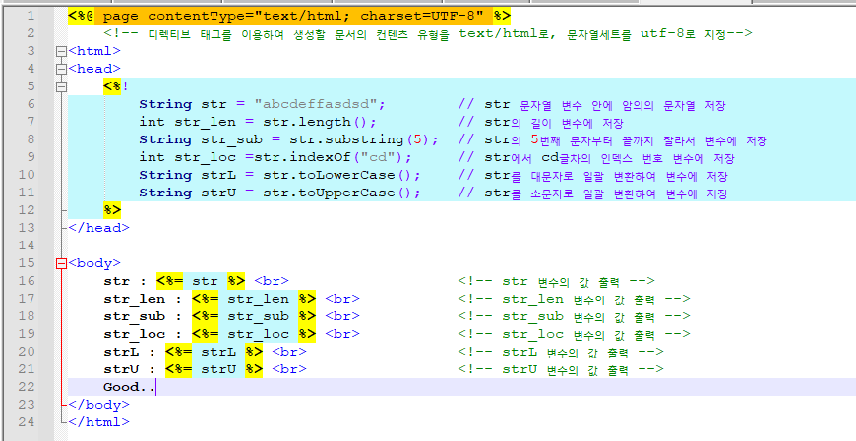
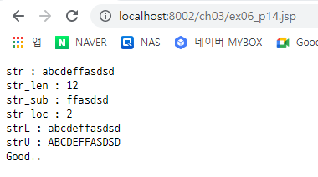
P14

Slide 8
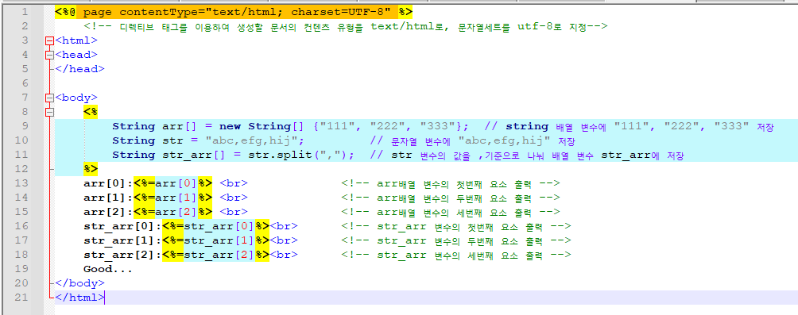
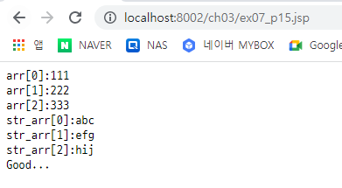
P15

Slide 9
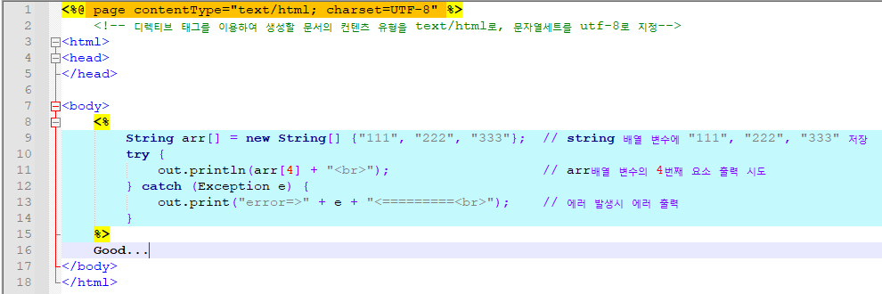

P16

Slide 10


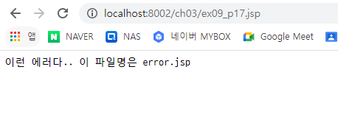
P17
error.jsp

Slide 11


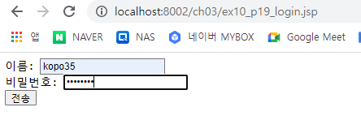

P19
login.jsp
member.jsp

Slide 12
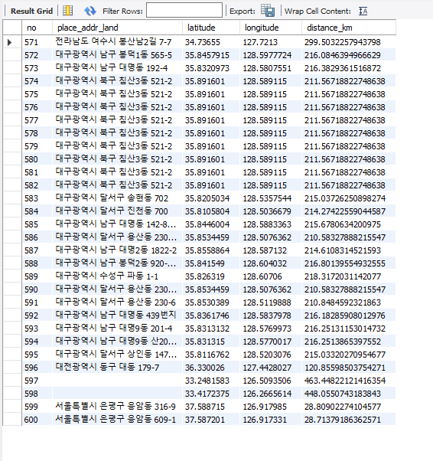
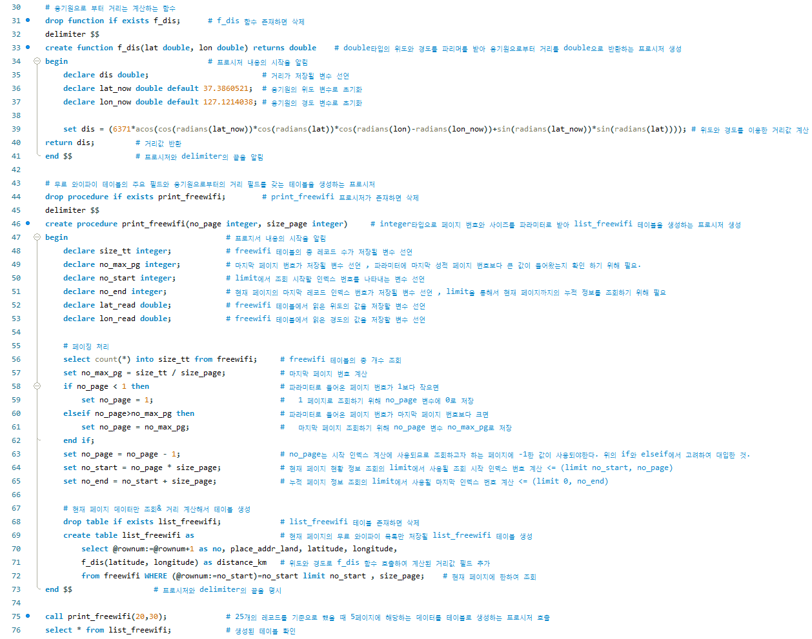
P20
와이파이
기존 print_freewifi프로시저 수정하여 번호 추가.

Slide 13
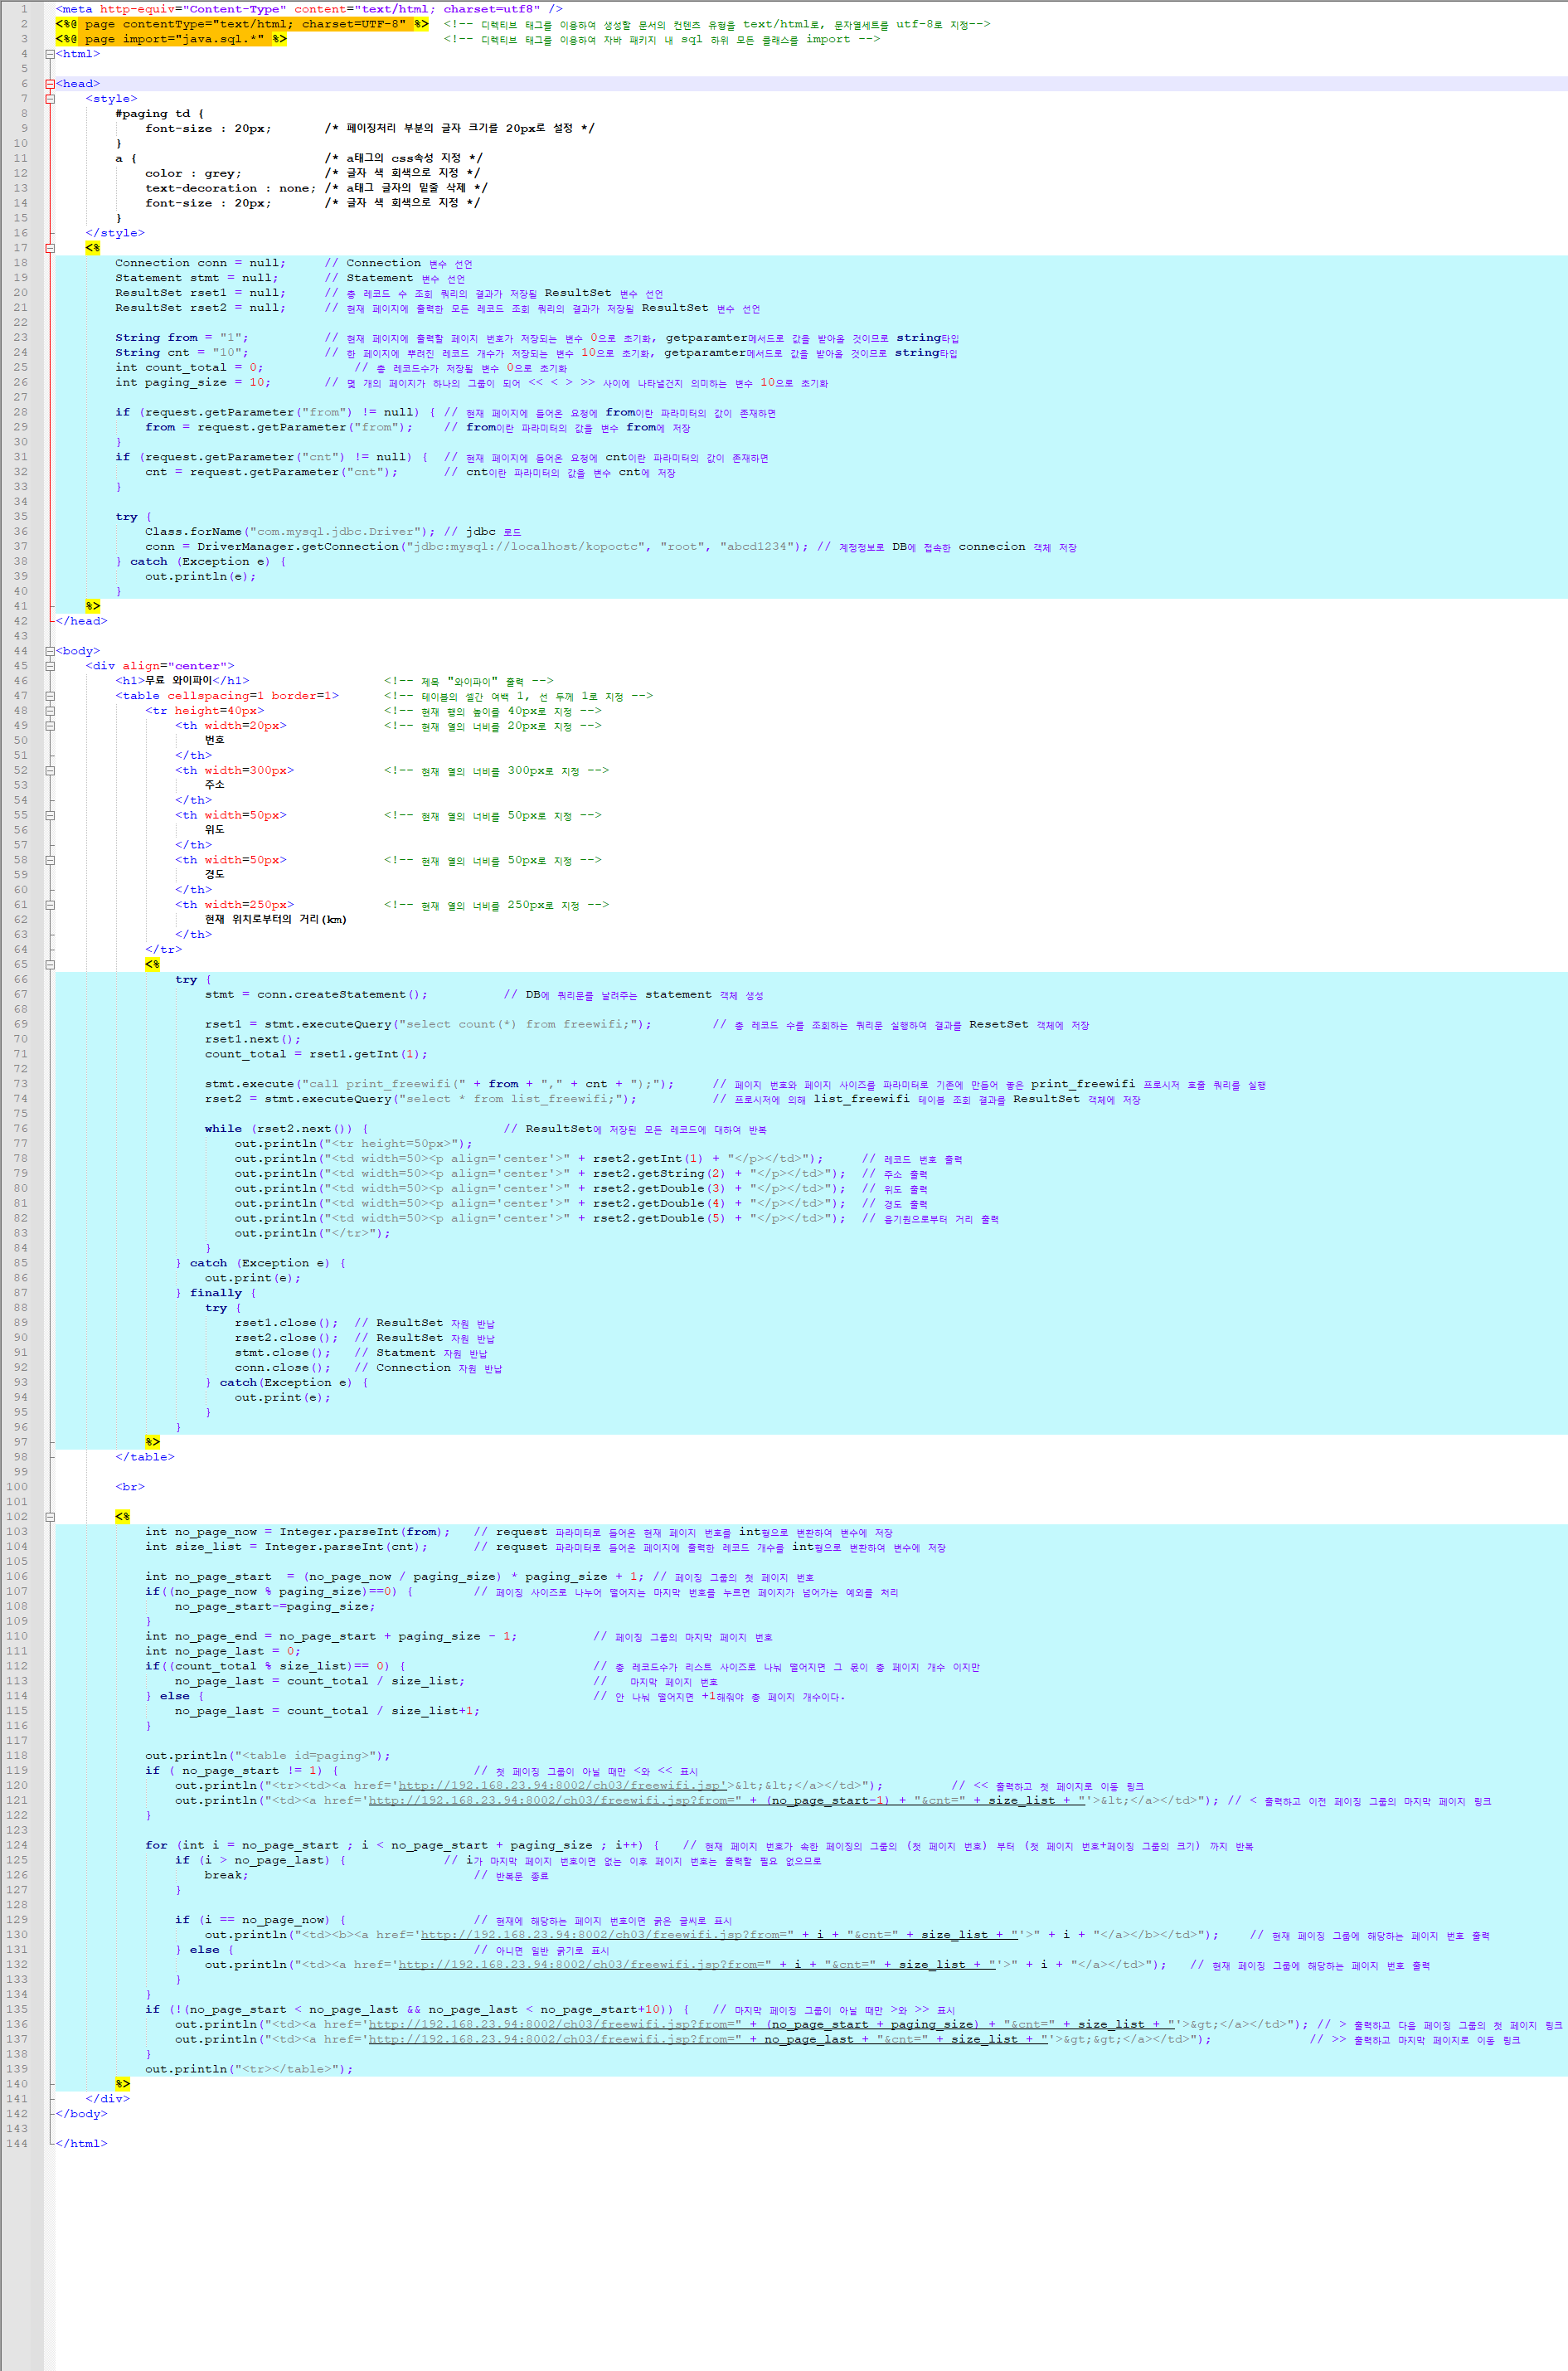
P20
와이파이
http://192.168.23.94:8002/ch03/freewifi.jsp

Slide 14
P20
와이파이

Slide 15
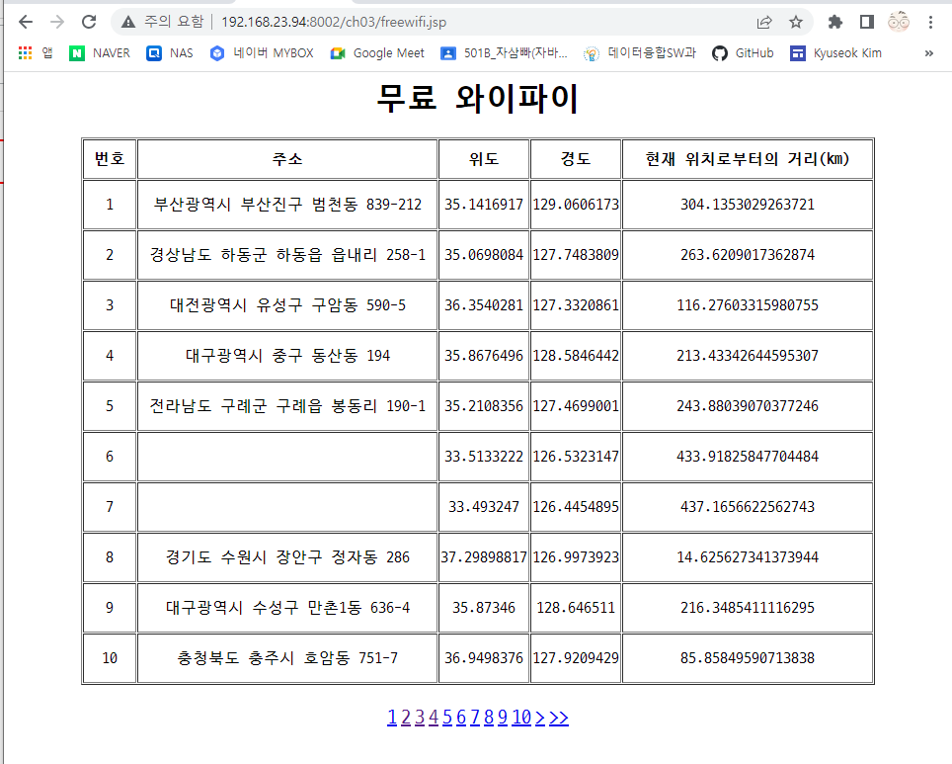
P20
와이파이

Slide 16
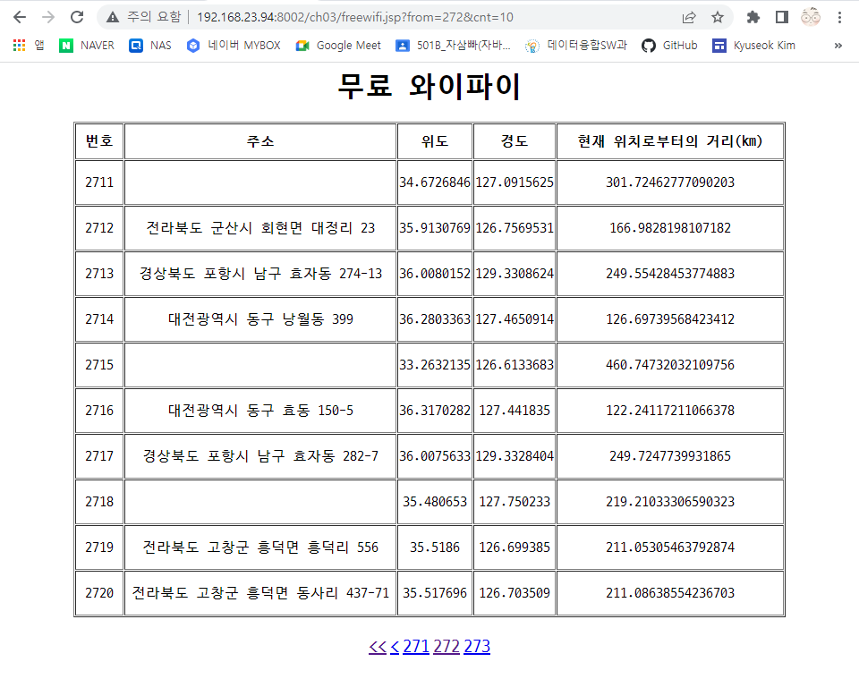
P20
와이파이

